Slide 1
Vad ska bort?
4 historiska källmaterial
3 övningar

Slide 2
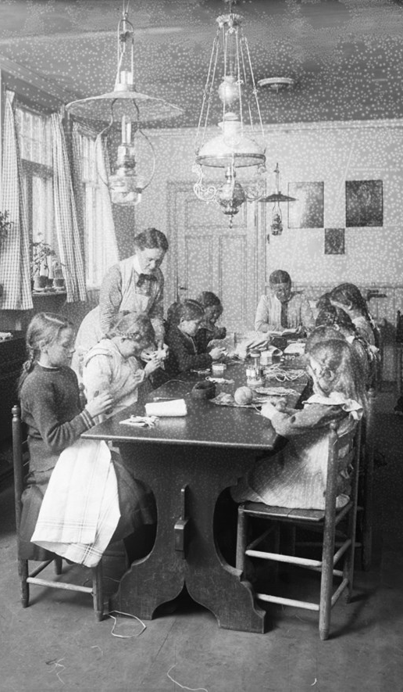
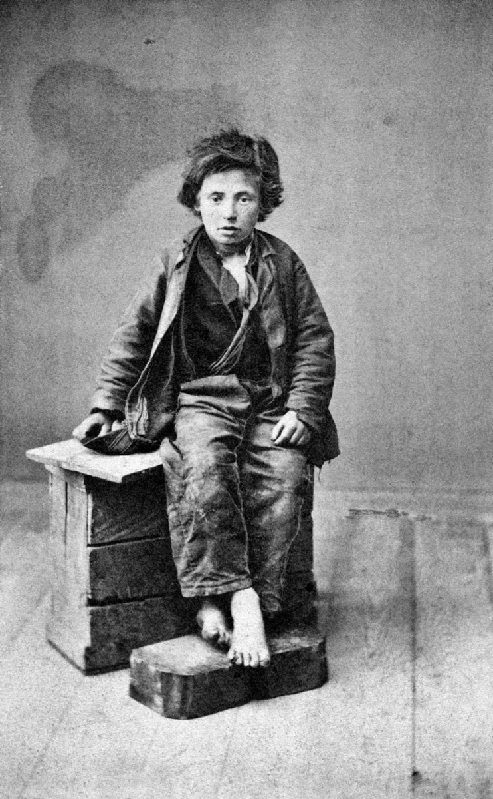
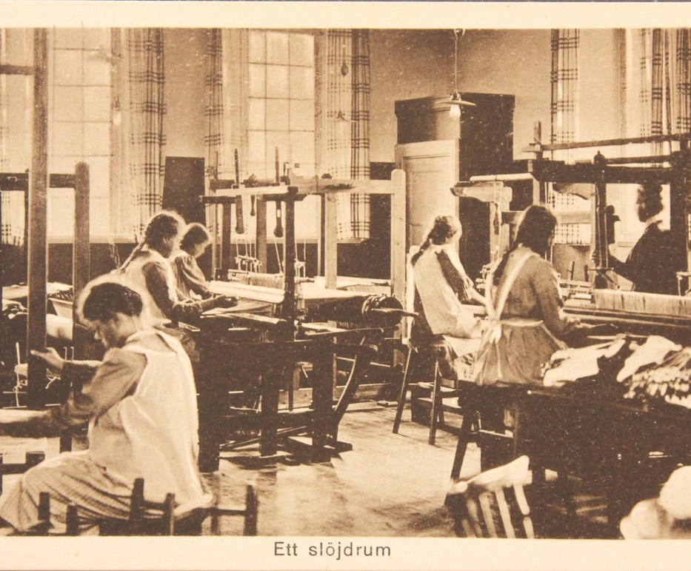
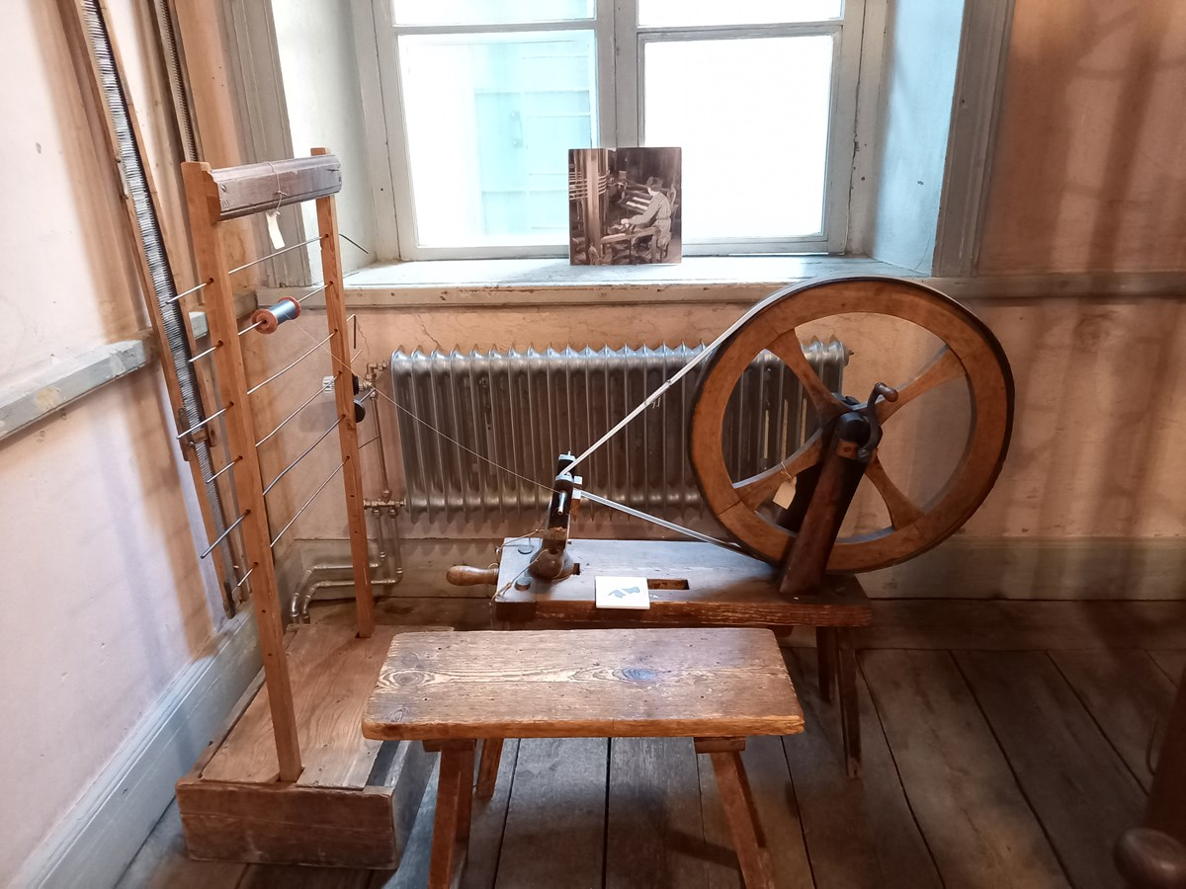
Vad ska bort?
3.
1.
2.
4.

Slide 3
Vad säger mest?
3.
1.
2.
4.

Slide 4
Vad kommer först?
3.
1.
2.
4.

